Slide 1

Chapter 3
Transport Layer
A note on the use of these ppt slides:
We’re making these slides freely available to all (faculty, students, readers). They’re in PowerPoint form so you can add, modify, and delete slides (including this one) and slide content to suit your needs. They obviously represent a lot of work on our part. In return for use, we only ask the following:
If you use these slides (e.g., in a class) in substantially unaltered form, that you mention their source (after all, we’d like people to use our book!)
If you post any slides in substantially unaltered form on a www site, that you note that they are adapted from (or perhaps identical to) our slides, and note our copyright of this material.
Thanks and enjoy! JFK/KWR
All material copyright 1996-2004
J.F Kurose and K.W. Ross, All Rights Reserved
Computer Networking: A Top Down Approach Featuring the Internet,
3rd edition.
Jim Kurose, Keith Ross
Addison-Wesley, July 2004.

Slide 2
Capa de Transporte
Objetivos
  Comprender los principios detrás de los servicios de la capa de transporte
    Multiplexado/ demultiplexado
    Transferencia de datos confiable
    Control de flujo
    Control de congestión
Aprender sobre los protocolos de la capa de transporte en Internet
  UDP: transporte sin conexión
  TCP: transporte orientado a conexión
  Control de congestión en TCP

Slide 3
Capa de Transporte
3.1 Servicios de la capa de transporte
3.2 Multiplexado y demultiplexado
3.3 Transporte sin conexión: UDP
3.4 Principios de transferencia de datos confiable
3.5 Transporte orientado a conexión: TCP
    Estructura de segmentos
    Transferencia de datos confiable
    Control de flujo
    Administración de conexiones
3.6 Principios de control de congestión
3.7 Control de congestión en TCP

Slide 4
Servicios y protocolos de Transporte
aplicación
transporte
Transporte lógico extremo a extremo
Proveer comunicación lógica entre procesos de aplicación que corren en diferentes hosts
Los protocolos de Transporte corren en sistemas finales
  Emisor: descompone los mensajes de aplicación en segmentos, los pasa a la capa de red
  Receptor: rearma los segmentos en mensajes, los pasa a la capa de aplicación
  Más de un protocolo de transporte disponible a las aplicaciones
    Internet: TCP y UDP
red
red
enlace
enlace
red
física
física
enlace
física
red
enlace
física
aplicación
transporte
red
enlace
física

Slide 5
Capa de Red vs. Transporte
Capa de red
  Comunicación lógica entre hosts
Capa de transporte
  Comunicación lógica entre procesos
  Descansa sobre, y mejora, los servicios de la capa de red
Analogía de la casa
  12 personas envían cartas a otras 12 personas
  Procesos = personas
  Mensajes de aplicación = cartas en sus sobres
  Hosts = casas
  Protocolo de Transporte = personas mensajeros
  Protocolo de capa de red = servicio postal

Slide 6
Protocolos de transporte en Internet
aplicación
transporte
Transporte lógico extremo a extremo
Entrega confiable, en orden (TCP)
  Control de congestión
  Control de flujo
  Establecimiento de conexión
Entrega no confiable, sin orden (UDP)
  Extensión simple del IP “best-effort”
Servicios no disponibles
  Garantías de retardo
  Garantías de ancho de banda
application
transport
network
data link
physical
red
red
enlace
red
enlace
network
data link
physical
enlace
física
física
network
data link
physical
física
network
data link
physical
red
network
data link
physical
logical end-end transport
enlace
física
network
data link
physical
application
transport
network
data link
physical
aplicación
transporte
red
enlace
física

Slide 7
Capa de Transporte
3.1 Servicios de la capa de transporte
3.2 Multiplexado y demultiplexado
3.3 Transporte sin conexión: UDP
3.4 Principios de transferencia de datos confiable
3.5 Transporte orientado a conexión: TCP
    Estructura de segmentos
    Transferencia de datos confiable
    Control de flujo
    Administración de conexiones
3.6 Principios de control de congestión
3.7 Control de congestión en TCP

Slide 8
Multiplexado/demultiplexado
Demultiplexado en el receptor
  Enviando segmentos recibidos al socket correcto
Multiplexado en el emisor
  Reuniendo datos de múltiples sockets, ensobrando datos con cabeceras (luego usadas para demultiplexar)
= socket
= proceso
aplicación
aplicación
aplicación
P3
P1
P2
P4
P1
transporte
transporte
transporte
red
red
red
enlace
enlace
enlace
física
física
física
host 1
host 2
host 3

Slide 9
Cómo funciona el demultiplexado
Host recibe datagramas IP
  Cada datagrama tiene direcciones IP origen y destino
  Cada datagrama lleva 1 segmento de capa de transporte
  Cada segmento tiene números de port origen y destino
    Números de port bien conocidos para aplicaciones específicas
Host usa direcciones IP y números de port para dirigir segmentos al socket correcto
32 bits
port origen
port destino
Otros campos de
cabecera
Datos de la
aplicación
(mensaje)
Formato de segmento TCP/UDP

Slide 10
Demultiplexado sin conexión
Sockets asociados a números de port
  DatagramSocket mySocket1 = new DatagramSocket(9111);
  DatagramSocket mySocket2 = new DatagramSocket(9222);
Socket UDP identificado por el par (dirección IP destino, número de port destino)
Cuando el host recibe segmento UDP:
  Observa port destino en el segmento
  Dirige el segmento UDP al socket con ese número de port
Datagramas IP con diferente dirección IP origen y/o port origen son dirigidos al mismo socket

Slide 11
Demultiplexado sin conexión
DatagramSocket serverSocket = new DatagramSocket(6428);
P2
P1
P3
P1
SP: 6428
SP: 6428
DP: 9157
DP: 5775
SP: 9157
SP: 5775
cliente
IP: A
DP: 6428
server
IP: C
DP: 6428
cliente
IP:B
SP = Port origen
DP = Port destino
Port origen ofrece la dirección de retorno

Slide 12
Demultiplexado con conexión
Socket TCP identificado por una 4-tupla
  Dirección IP origen
  Número de port origen
  Dirección IP destino
  Número de port destino
Host receptor usa los cuatro valores para dirigir el segmento al socket correcto
Host server puede soportar muchos sockets TCP simultáneos
  Cada socket está identificado por su propia 4-tupla
Los Web Servers tienen diferentes sockets para cada cliente que se conecta
  HTTP no persistente tendrá diferente socket para cada request

Slide 13
Demultiplexado con conexión
P1
P4
P5
P6
P2
P1
P3
SP: 5775
DP: 80
S-IP: B
D-IP:C
SP: 9157
SP: 9157
cliente
IP: A
DP: 80
server
IP: C
DP: 80
cliente
IP:B
S-IP: A
S-IP: B
D-IP:C
D-IP:C

Slide 14
Demultiplexado con conexión (Web Server c/threads)
P1
P4
P2
P1
P3
SP: 5775
DP: 80
S-IP: B
D-IP:C
SP: 9157
SP: 9157
cliente
IP: A
DP: 80
server
IP: C
DP: 80
cliente
IP:B
S-IP: A
S-IP: B
D-IP:C
D-IP:C

Slide 15
Capa de Transporte
3.1 Servicios de la capa de transporte
3.2 Multiplexado y demultiplexado
3.3 Transporte sin conexión: UDP
3.4 Principios de transferencia de datos confiable
3.5 Transporte orientado a conexión: TCP
    Estructura de segmentos
    Transferencia de datos confiable
    Control de flujo
    Administración de conexiones
3.6 Principios de control de congestión
3.7 Control de congestión en TCP

Slide 16
UDP: User Datagram Protocol [RFC 768]
Protocolo de transporte de Internet simple, esquelético
Servicio “best effort”
Segmentos UDP pueden
  Perderse
  Entregarse fuera de orden
Sin conexión:
  No hay acuerdo previo entre emisor y receptor
  Cada segmento UDP independiente de los demás
Por qué existe UDP?
No hay establecimiento de conexión (que puede agregar retardo)
Simple: no hay estado de conexión en emisor ni receptor
Cabecera de segmento pequeña
Sin control de congestión, UDP puede circular tan rápido como se desee

Slide 17
UDP
Longitud en bytes
del segmento
UDP,
incluyendo cabecera
Usado con frecuencia para aplicaciones de streaming multimedia
  Tolerantes a pérdidas
  Sensibles a rate
Otros usos de UDP
  DNS
  SNMP
Transporte confiable sobre UDP: agregar confiabilidad en la capa de aplicación
  Recuperación de errores específico de la aplicación
32 bits
port origen
port destino
port destino
longitud
checksum
Datos de la
aplicación
(mensaje)
Formato de segmento UDP

Slide 18
UDP checksum
Objetivo
  Detectar “errores” (bits intercambiados) en el segmento transmitido
Emisor:
  Trata el contenido del segmento como secuencias de enteros de 16 bits
  Calcula el checksum (suma en complemento a 1 del contenido del segmento)
  Coloca el valor del checksum en el campo checksum del mensaje UDP
Receptor
  Calcula checksum del segmento recibido
  Verifica si el computado es igual al valor del campo checksum
    NO -> Detectamos error
    SI -> No detectamos error
      (¿pero puede haber error de todas maneras?)

Slide 19
Ejemplo de checksum
RFC 1071: Internet Checksum
Al sumar números tenemos en cuenta el bit de acarreo que se suma al resultado
Ejemplo: sumar dos enteros de 16 bits
1 1 1 1 0 0 1 1 0 0 1 1 0 0 1 1 0
1 1 1 0 1 0 1 0 1 0 1 0 1 0 1 0 1
1 1 0 1 1 1 0 1 1 1 0 1 1 1 0 1 1
1 1 0 1 1 1 0 1 1 1 0 1 1 1 1 0 0
1 0 1 0 0 0 1 0 0 0 1 0 0 0 0 1 1
acarreo
suma
checksum
Notes:
Kurose and Ross forgot to say anything about wrapping the carry and adding it to low order bit

Slide 20
Capa de Transporte
3.1 Servicios de la capa de transporte
3.2 Multiplexado y demultiplexado
3.3 Transporte sin conexión: UDP
3.4 Principios de transferencia de datos confiable
3.5 Transporte orientado a conexión: TCP
    Estructura de segmentos
    Transferencia de datos confiable
    Control de flujo
    Administración de conexiones
3.6 Principios de control de congestión
3.7 Control de congestión en TCP

Slide 21
Principios de transferencia de datos confiable
  Importante en capas de aplicación, transporte, enlace
  En los top-10 de los temas importantes de Redes!
  Las características del canal no confiable determinarán la complejidad del protocolo de datos confiable (rdt)
  Servicio provisto e implementación

Slide 22
Servicio provisto
Capa de
Aplicación
Proceso
emisor
Proceso
receptor
datos
datos
Capa de
Transporte
Canal confiable

Slide 23
Implementación del servicio
Capa de
Aplicación
Proceso
emisor
Proceso
receptor
datos
datos
datos
datos
Capa de
Transporte
Transferencia de
datos confiable
Transferencia de
datos confiable
paquete
paquete
Canal no confiable

Slide 24
Transferencia confiable de datos
rdt_send(): llamada desde arriba (por la aplicación). Se le pasan datos a enviar a la capa superior del receptor
deliver_data(): llamada por rdt para enviar datos a la capa superior
rdt_send()
deliver_data()
datos
datos
Protocolo de transferencia de datos
confiable (lado emisor)
Protocolo de transferencia de datos
confiable (lado receptor)
udt_send()
paquete
paquete
rdt_recv()
udt_send(): llamada por rdt para transferir un paquete sobre un canal no confiable hacia el receptor.
rdt_recv(): llamada cuando llega un paquete al lado receptor del canal.
Canal no confiable

Slide 25
Transferencia confiable de datos
Desarrollaremos incrementalmente los lados emisor y receptor del protocolo rdt de transferencia confiable de datos
Sólo consideraremos transferencia de datos unidireccional
  Sin embargo, la información de control fluirá en ambas direcciones
Usaremos máquinas de estados finitos para especificar emisor y receptor
Evento que causa transición
Acción tomada por transición
Cuando nos hallamos en un “estado”, el siguiente estado está determinado de forma unívoca por el próximo evento
estado
1
estado
2
evento
acciones

Slide 26
RDT1.0
Transferencia confiable sobre un canal confiable
El canal subyacente es perfectamente confiable
  no hay errores de bits
  no hay pérdida de paquetes
Automátas separados para emisor y receptor
  Emisor envía datos al canal subyacente
  El receptor lee datos del canal subyacente
Esperar llamada desde arriba
rdt_send(data)
Esperar llamada desde abajo
rdt_rcv(packet)
packet = make_pkt(data)
udt_send(packet)
extract (packet,data)
deliver_data(data)
emisor
receptor

Slide 27
RDT2.0
Canal con errores de bits
El canal subyacente puede cometer errores de bits (intercambiando 0 por 1 en el paquete)
  El checksum permite detectar errores de bits
Cómo recuperarse de los errores
  Reconocimientos o acknowledgements (ACKs): el receptor explícitamente le dice al emisor que recibió el paquete OK
  Reconocimientos negativos (NAKs): el receptor explícitamente dice al emisor que el paquete tenía errores
  El emisor retransmite el paquete al recibir el NAK
Nuevos mecanismos en RDT2.0
  Detección de errores
  Feedback del receptor: Mensajes de control ACK/NAK de receptor a emisor

Slide 28
RDT2.0
Especificación del autómata finito
receptor
rdt_send(data)
sndpkt = make_pkt(data, checksum)
udt_send(sndpkt)
rdt_rcv(rcvpkt) && corrupt(rcvpkt)
udt_send(NAK)
rdt_rcv(rcvpkt) &&
isNAK(rcvpkt)
Esperar llamada desde arriba
Esperar ACK o NAK
udt_send(sndpkt)
Esperar llamada desde abajo
rdt_rcv(rcvpkt) && isACK(rcvpkt)
Λ
rdt_rcv(rcvpkt) && notcorrupt(rcvpkt)
emisor
extract(rcvpkt,data)
deliver_data(data)
udt_send(ACK)

Slide 29
RDT2.0
Operación sin errores
receptor
rdt_send(data)
sndpkt = make_pkt(data, checksum)
udt_send(sndpkt)
rdt_rcv(rcvpkt) && corrupt(rcvpkt)
udt_send(NAK)
rdt_rcv(rcvpkt) &&
isNAK(rcvpkt)
Esperar llamada desde arriba
Esperar ACK o NAK
udt_send(sndpkt)
Esperar llamada desde abajo
rdt_rcv(rcvpkt) && isACK(rcvpkt)
Λ
rdt_rcv(rcvpkt) && notcorrupt(rcvpkt)
emisor
extract(rcvpkt,data)
deliver_data(data)
udt_send(ACK)

Slide 30
RDT2.0
Escenario de error
receptor
rdt_send(data)
1
sndpkt = make_pkt(data, checksum)
udt_send(sndpkt)
rdt_rcv(rcvpkt) && corrupt(rcvpkt)
2
udt_send(NAK)
rdt_rcv(rcvpkt) &&
isNAK(rcvpkt)
Esperar llamada desde arriba
Esperar ACK o NAK
udt_send(sndpkt)
Esperar llamada desde abajo
3
rdt_rcv(rcvpkt) && isACK(rcvpkt)
Λ
rdt_rcv(rcvpkt) && notcorrupt(rcvpkt)
4
emisor
extract(rcvpkt,data)
deliver_data(data)
udt_send(ACK)

Slide 31
RDT2.0
Tiene un defecto fatal!
Qué pasa si está corrupto el ACK o NAK?
  El emisor no sabe qué pasó en el receptor
  No se puede simplemente retransmitir, podríamos crear un duplicado
Cómo manejar los duplicados
  El emisor agrega un número de secuencia a cada paquete
  El emisor retransmite el paquete actual si el ACK o NAK llega corrupto
  El receptor descarta el paquete duplicado (no lo entrega a la entidad superior)
stop and wait
El emisor envía un paquete
y luego espera la
respuesta del receptor

Slide 32
RDT2.1
Maneja los ACK/NAK corruptos - Emisor
rdt_send(data)
sndpkt = make_pkt(0, data, checksum)
udt_send(sndpkt)
rdt_rcv(rcvpkt) &&
( corrupt(rcvpkt) isNAK(rcvpkt) )
Esperar llamada 0 desde arriba
Esperar ACK o NAK 0
rdt_rcv(rcvpkt)
&& notcorrupt(rcvpkt)
&& isACK(rcvpkt)
udt_send(sndpkt)
rdt_rcv(rcvpkt)
&& notcorrupt(rcvpkt)
&& isACK(rcvpkt)
Λ
Esperar ACK o NAK 1
Esperar llamada 1 desde arriba
Λ
rdt_rcv(rcvpkt) &&
( corrupt(rcvpkt) ||
isNAK(rcvpkt) )
rdt_send(data)
udt_send(sndpkt)
sndpkt = make_pkt(1, data, checksum)
udt_send(sndpkt)

Slide 33
RDT2.1
Maneja los ACK/NAK corruptos - Receptor
rdt_rcv(rcvpkt) && notcorrupt(rcvpkt)
&& has_seq0(rcvpkt)
extract(rcvpkt,data)
deliver_data(data)
sndpkt = make_pkt(ACK, chksum)
udt_send(sndpkt)
rdt_rcv(rcvpkt) && (corrupt(rcvpkt)
rdt_rcv(rcvpkt) && (corrupt(rcvpkt)
sndpkt = make_pkt(NAK, chksum)
udt_send(sndpkt)
sndpkt = make_pkt(NAK, chksum)
udt_send(sndpkt)
Esperar llamada 0 desde abajo
Esperar llamada 1 desde abajo
rdt_rcv(rcvpkt) &&
not corrupt(rcvpkt) &&
has_seq1(rcvpkt)
rdt_rcv(rcvpkt) &&
not corrupt(rcvpkt) &&
has_seq0(rcvpkt)
sndpkt = make_pkt(ACK, chksum)
udt_send(sndpkt)
sndpkt = make_pkt(ACK, chksum)
udt_send(sndpkt)
rdt_rcv(rcvpkt) && notcorrupt(rcvpkt)
&& has_seq1(rcvpkt)
extract(rcvpkt,data)
deliver_data(data)
sndpkt = make_pkt(ACK, chksum)
udt_send(sndpkt)

Slide 34
RDT2.1
Discusión
Emisor
Se agrega número de secuencia al paquete
Basta con una secuencia de dos números (0,1)
  Por qué?
Debe verificar si el ACK/NAK recibido está corrupto
El doble de estados
  El estado debe “recordar” si el paquete actual tiene número de secuencia 0 o 1
Receptor
Debe verificar si el paquete recibido es duplicado
  El estado indica si se espera paquete con número de secuencia 0 o 1
El receptor no puede saber si su último ACK/NAK llegó OK al emisor

Slide 35
RDT2.2
Un protocolo sin NAKs
Misma funcionalidad que RDT2.1 pero usando solamente ACKs
En lugar de NAK, el receptor envía ACK para el último paquete recibido OK
  El receptor debe explícitamente incluir el número de secuencia del paquete que está reconociendo
Un ACK duplicado en el emisor resulta en la misma acción que un NAK: retransmitir el paquete actual

Slide 36
RDT2.2
Fragmentos de emisor y receptor
rdt_send(data)
sndpkt = make_pkt(0, data, checksum)
udt_send(sndpkt)
rdt_rcv(rcvpkt) &&
(corrupt(rcvpkt) ||
isACK(rcvpkt,1) )
Esperar llamada 0 desde arriba
Esperar ACK 0
udt_send(sndpkt)
Fragmento del
autómata emisor
rdt_rcv(rcvpkt) && notcorrupt(rcvpkt)
&& isACK(rcvpkt,0)
rdt_rcv(rcvpkt) &&
(corrupt(rcvpkt) ||
has_seq1(rcvpkt))
Esperar llamada 0 desde abajo
Fragmento del
autómata receptor
Λ
udt_send(sndpkt)
rdt_rcv(rcvpkt) && notcorrupt(rcvpkt) && has_seq1(rcvpkt)
extract(rcvpkt,data); deliver_data(data)
sndpkt = make_pkt(ACK1, chksum)
udt_send(sndpkt)

Slide 37
RDT3.0
Canales con errores y pérdidas
Nueva suposición
El canal subyacente puede también perder paquetes (datos o ACKs)
  Los checksums, números de secuencia, ACKs y retransmisiones serán útiles pero no suficientes
IDEA: El emisor espera una cantidad de tiempo “razonable” para que llegue el ACK
Retransmite si no se recibe ACK en ese tiempo
Si el paquete (o ACK) solamente se demoró (no se ha perdido):
  La retransmisión generará un duplicado...
  Pero ya está solucionado con los números de secuencia!
El receptor debe especificar el número de secuencia del paquete que está reconociendo
Requiere un timer o reloj de cuenta a cero

Slide 38
RDT3.0, emisor
rdt_send(data)
rdt_rcv(rcvpkt) &&
( corrupt(rcvpkt) ||
isACK(rcvpkt,1) )
sndpkt = make_pkt(0, data, checksum)
udt_send(sndpkt)
start_timer
rdt_rcv(rcvpkt)
Λ
Λ
Esperar llamada
0 desde arriba
Esperar ACK 0
timeout
udt_send(sndpkt)
start_timer
rdt_rcv(rcvpkt)
&& notcorrupt(rcvpkt)
&& isACK(rcvpkt,1)
rdt_rcv(rcvpkt)
&& notcorrupt(rcvpkt)
&& isACK(rcvpkt,0)
stop_timer
Esperar ACK 1
Esperar llamada 1 desde arriba
stop_timer
timeout
udt_send(sndpkt)
start_timer
rdt_rcv(rcvpkt)
rdt_send(data)
Λ
rdt_rcv(rcvpkt) &&
( corrupt(rcvpkt) ||
isACK(rcvpkt,0) )
sndpkt = make_pkt(1, data, checksum)
udt_send(sndpkt)
start_timer
Λ

Slide 39
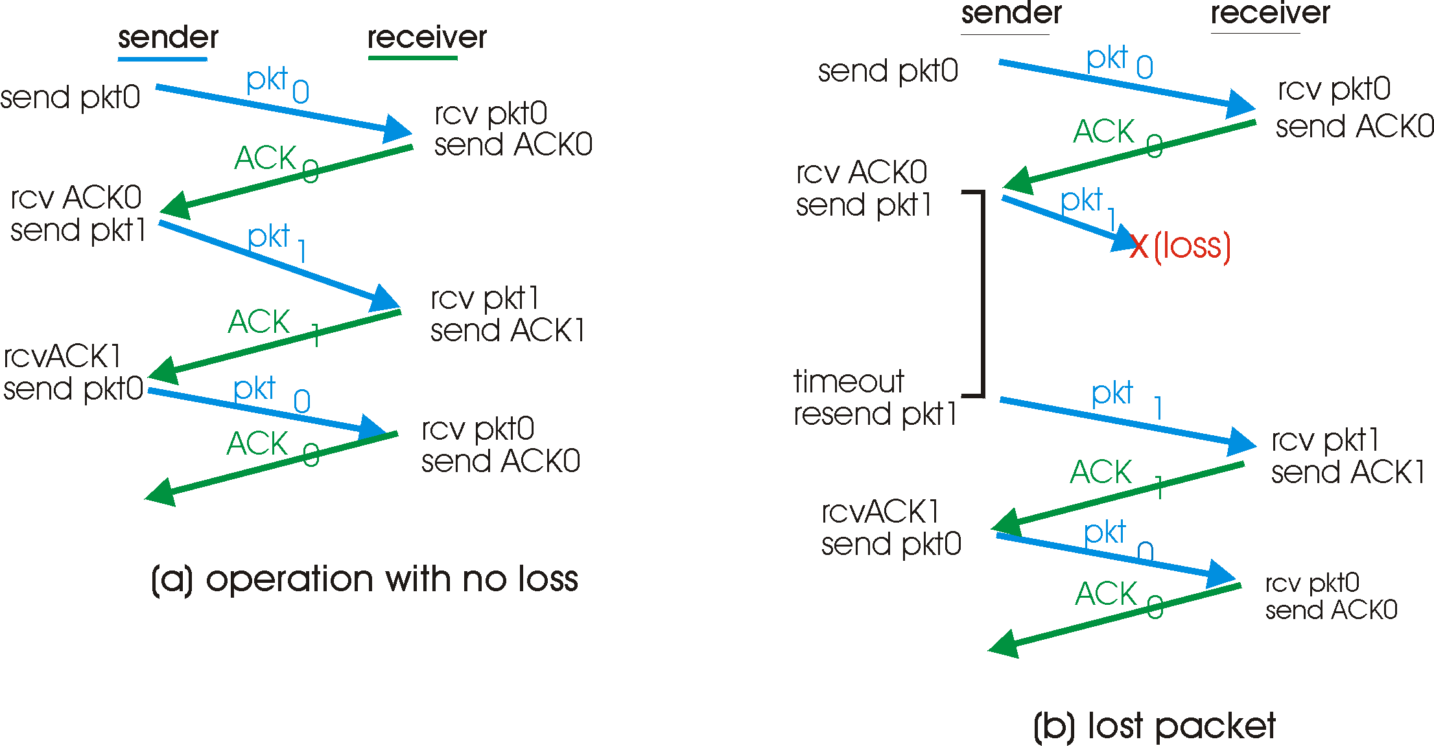
RDT3.0 en acción

Slide 40
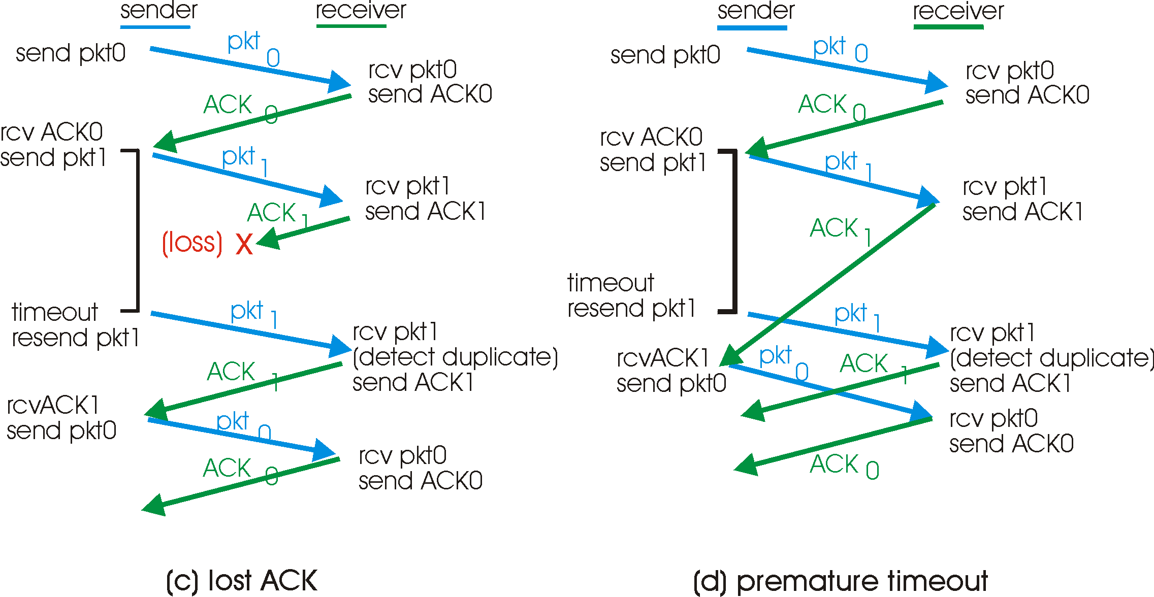
RDT3.0 en acción

Slide 41
Performance de RDT3.0
RDT3.0 funciona, pero con mala performance
Ejemplo: enlace de Gbps, retardo de propagación extremo a extremo de 15 ms (RTT = 30 ms), paquetes de 1KB
  Designemos con Uemisor la utilización (fracción del tiempo en que el emisor está ocupado transmitiendo)
  Un paquete de 1KB cada 30 μs -> 267 kb/s de throughput sobre el enlace de 1Gbps
  El protocolo utilizado limita el uso de los recursos físicos

Slide 42
RDT3.0: operación stop-and-wait
emisor
receptor
Primer bit del paquete transmitido, t = 0
Último bit transmitido, t = L / R
Llegada del primer bit
RTT
Llega el último bit, se envía ACK
Llega el ACK; enviar próximo paquete,
t = RTT + L / R

Slide 43

Protocolos con pipeline
Pipelining: el emisor libera múltiples paquetes “en vuelo”, sin sus reconocimientos
  El rango de números de secuencia debe incrementarse
  Debe existir buffering en emisor y/o receptor
Dos formas genéricas de protocolos con pipeline: Atrás N (go-Back-N) y repetición selectiva (selective repeat)

Slide 44
Pipelining: mayor utilización
emisor
receptor
Primer bit transmitido, t = 0
Último bit transmitido, t = L / R
Llega primer bit del primer paquete
RTT
Llega último bit del 1º paquete, enviar ACK
Llega último bit del 2º paquete, enviar ACK
Llega último bit del 3º paquete, enviar ACK
Llega ACK; enviar próximo paquete, t = RTT + L / R
La utilización
se incrementa
por un factor de 3

Slide 45
Go-Back-N (GBN)
Emisor
  Números de secuencia sobre k bits en cabecera del paquete
  “Ventana” de hasta N paquetes consecutivos sin reconocer
  ACK(n): Reconoce todos los paquetes hasta el que tiene número de secuencia N inclusive (“ACK acumulativo”)
    Pueden recibirse ACKs duplicados
  Timer para cada paquete en vuelo
    timeout(n): retransmitir paquete n y todos los que tienen número de secuencia superior en la ventana
send_base
nextseqnum
Ya reconocidos
Utilizables, aún
no enviados
Enviados, aún no
reconocidos
No utilizables

Slide 46
GBN: Autómata extendido del emisor
rdt_send(data)
if (nextseqnum < base+N) {
sndpkt[nextseqnum] = make_pkt(nextseqnum,data,chksum)
udt_send(sndpkt[nextseqnum])
if (base == nextseqnum)
start_timer
nextseqnum++
}
else
refuse_data(data)
Λ
base=1
nextseqnum=1
timeout
wait
start_timer
udt_send(sndpkt[base])
udt_send(sndpkt[base+1])
…
udt_send(sndpkt[nextseqnum-1])
rdt_rcv(rcvpkt) && corrupt(rcvpkt)
Λ
rdt_rcv(rcvpkt) && notcorrupt(rcvpkt)
base = getacknum(rcvpkt)+1
If (base == nextseqnum)
stop_timer
else
start_timer

Slide 47
GBN: Autómata extendido del receptor
ACK-solamente
  Siempre envía ACK para el paquete recibido correctamente con el número de secuencia en orden correcto más alto
    Puede generar ACKs duplicados
    Solamente hace falta recordar expectedseqnum
  Paquete fuera de orden
    Descartar (no bufferizar) -> no hay bufferización en el receptor
    Re-reconocer paquete con # sec más alto en orden correcto
default
udt_send(sndpkt)
rdt_rcv(rcvpkt)
&& notcurrupt(rcvpkt) &&
hasseqnum(rcvpkt,expectedseqnum)
Λ
Wait
extract(rcvpkt,data)
deliver_data(data)
sndpkt = make_pkt(expectedseqnum,ACK,chksum)
udt_send(sndpkt)
expectedseqnum++
expectedseqnum=1
sndpkt =
make_pkt(expectedseqnum,ACK,chksum)

Slide 48
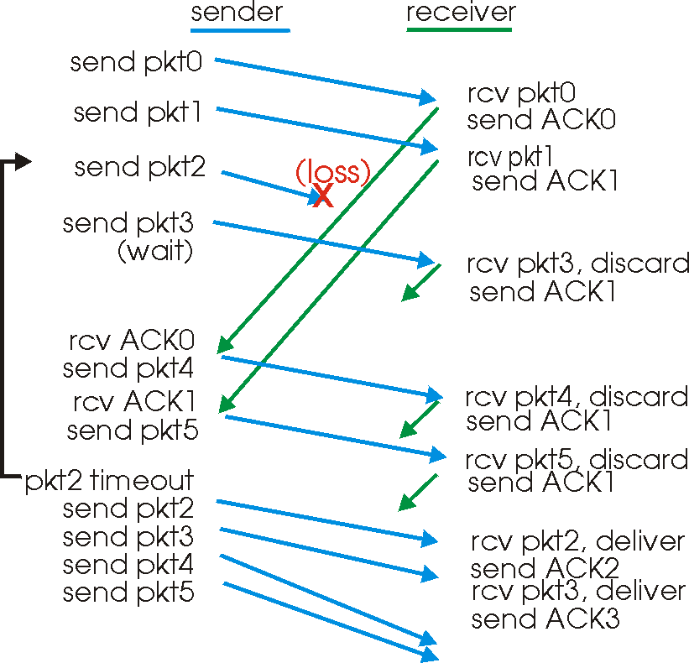
GBN en acción

Slide 49
Repetición selectiva
El receptor individualmente reconoce todos los paquetes correctamente recibidos
  Bufferiza paquetes según se necesite para eventualmente entregarlos en orden a la capa superior
El emisor solamente reenvía paquetes para los cuales no ha recibido ACK
  El emisor mantiene un timer para cada paquete sin ACK
Ventana en el emisor
  N números de secuencia consecutivos
  Nuevamente se limitan los números de secuencia de los paquetes enviados, aún sin reconocimiento

Slide 50
Repetición selectiva
Ventanas emisor y receptor
send_base
nextseqnum
Ya reconocidos
Utilizables, aún
no enviados
Enviados, aún no
reconocidos
No utilizables
a. Vista de los números de secuencia según el emisor
recv_base
Fuera de orden
pero ya reconocidos
Aceptables (dentro
de la ventana)
Esperados, aún no
recibidos
No utilizables
b. Vista de los números de secuencia según el receptor

Slide 51
Repetición selectiva
Emisor
Receptor
Datos desde arriba:
  Si el siguiente número de secuencia está en ventana, enviar paquete
timeout(n):
  Reenviar paquete n, reiniciar timer
ACK(n) en [sendbase,sendbase+N]:
  Marcar paquete n como recibido
  Si n es el paquete sin reconocer más pequeño, avanzar la base de ventana al siguiente número de secuencia sin reconocer
Paquete n en [rcvbase, rcvbase+N-1]
  Enviar ACK(n)
  Si fuera de orden: bufferizar
  Si en orden: entregar (también entregar los paquetes bufferizados, en orden), avanzar ventana al siguiente paquete aún no recibido
Paquete n en [rcvbase-N,rcvbase-1]
  ACK(n)
En otro caso
  Ignorar

Slide 52
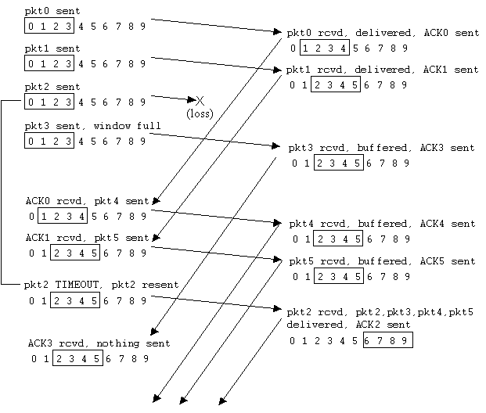
Repetición selectiva en acción

Slide 53
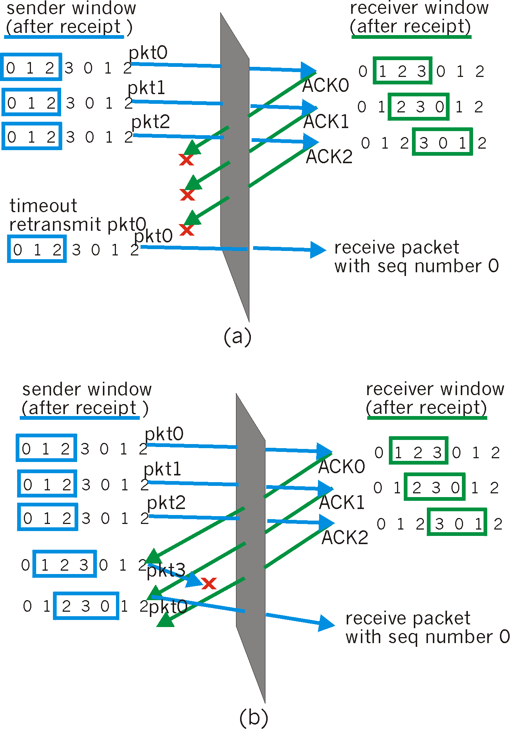
Repetición selectiva
Ejemplo
  Números de secuencia 0, 1, 2, 3
  Tamaño de ventana =3
  El receptor no ve ninguna diferencia en dos escenarios
  Incorrectamente pasa datos duplicados como nuevos en (a)
  Qué relación deberá haber entre el tamaño de la secuencia de números y el tamaño de la ventana?

Slide 54
Chapter 3 outline
3.1 Transport-layer services
3.2 Multiplexing and demultiplexing
3.3 Connectionless transport: UDP
3.4 Principles of reliable data transfer
3.5 Connection-oriented transport: TCP
  segment structure
  reliable data transfer
  flow control
  connection management
3.6 Principles of congestion control
3.7 TCP congestion control

Slide 55
TCP: Overview RFCs: 793, 1122, 1323, 2018, 2581
point-to-point:
  one sender, one receiver
reliable, in-order byte steam:
  no “message boundaries”
pipelined:
  TCP congestion and flow control set window size
send & receive buffers
full duplex data:
  bi-directional data flow in same connection
  MSS: maximum segment size
connection-oriented:
  handshaking (exchange of control msgs) init’s sender, receiver state before data exchange
flow controlled:
  sender will not overwhelm receiver

Slide 56
TCP segment structure
32 bits
URG: urgent data
(generally not used)
counting
by bytes
of data
(not segments!)
source port #
dest port #
sequence number
ACK: ACK #
valid
acknowledgement number
head
len
not
used
U
Receive window
A
PSH: push data now
(generally not used)
P
R
S
F
checksum
# bytes
rcvr willing
to accept
Urg data pnter
RST, SYN, FIN:
connection estab
(setup, teardown
commands)
Options (variable length)
application
data
(variable length)
Internet
checksum
(as in UDP)

Slide 57
TCP seq. #’s and ACKs
Seq. #’s:
  byte stream “number” of first byte in segment’s data
ACKs:
  seq # of next byte expected from other side
  cumulative ACK
Q: how receiver handles out-of-order segments
  A: TCP spec doesn’t say, - up to implementor
Host A
Host B
User
types
‘C’
Seq=42, ACK=79, data = ‘C’
host ACKs
receipt of
‘C’, echoes
back ‘C’
Seq=79, ACK=43, data = ‘C’
host ACKs
receipt
of echoed
‘C’
Seq=43, ACK=80
time
simple telnet scenario

Slide 58
TCP Round Trip Time and Timeout
Q: how to set TCP timeout value?
longer than RTT
  but RTT varies
too short: premature timeout
  unnecessary retransmissions
too long: slow reaction to segment loss
Q: how to estimate RTT?
SampleRTT: measured time from segment transmission until ACK receipt
  ignore retransmissions
SampleRTT will vary, want estimated RTT “smoother”
  average several recent measurements, not just current SampleRTT

Slide 59
TCP Round Trip Time and Timeout
EstimatedRTT = (1- α)*EstimatedRTT + α*SampleRTT
Exponential weighted moving average
influence of past sample decreases exponentially fast
typical value: α = 0.125

Slide 60
Example RTT estimation:

Slide 61
TCP Round Trip Time and Timeout
Setting the timeout
EstimtedRTT plus “safety margin”
  large variation in EstimatedRTT -> larger safety margin
first estimate of how much SampleRTT deviates from EstimatedRTT:
DevRTT = (1-β)*DevRTT +
β*|SampleRTT-EstimatedRTT|
(typically, β = 0.25)
Then set timeout interval:
TimeoutInterval = EstimatedRTT + 4*DevRTT

Slide 62
Chapter 3 outline
3.1 Transport-layer services
3.2 Multiplexing and demultiplexing
3.3 Connectionless transport: UDP
3.4 Principles of reliable data transfer
3.5 Connection-oriented transport: TCP
  segment structure
  reliable data transfer
  flow control
  connection management
3.6 Principles of congestion control
3.7 TCP congestion control

Slide 63
TCP reliable data transfer
TCP creates rdt service on top of IP’s unreliable service
Pipelined segments
Cumulative acks
TCP uses single retransmission timer
Retransmissions are triggered by:
  timeout events
  duplicate acks
Initially consider simplified TCP sender:
  ignore duplicate acks
  ignore flow control, congestion control

Slide 64
TCP sender events:
data rcvd from app:
Create segment with seq #
seq # is byte-stream number of first data byte in segment
start timer if not already running (think of timer as for oldest unacked segment)
expiration interval: TimeOutInterval
timeout:
retransmit segment that caused timeout
restart timer
Ack rcvd:
If acknowledges previously unacked segments
  update what is known to be acked
  start timer if there are outstanding segments

Slide 65
TCP sender
(simplified)
NextSeqNum = InitialSeqNum
SendBase = InitialSeqNum
loop (forever) {
switch(event)
event: data received from application above
create TCP segment with sequence number NextSeqNum
if (timer currently not running)
start timer
pass segment to IP
NextSeqNum = NextSeqNum + length(data)
event: timer timeout
retransmit not-yet-acknowledged segment with
smallest sequence number
start timer
event: ACK received, with ACK field value of y
if (y > SendBase) {
SendBase = y
if (there are currently not-yet-acknowledged segments)
start timer
}
} /* end of loop forever */
Comment:
SendBase-1: last
cumulatively
ack’ed byte
Example:
SendBase-1 = 71;
y= 73, so the rcvr
wants 73+ ;
y > SendBase, so
that new data is
acked

Slide 66
TCP: retransmission scenarios
Host A
Host B
Host A
Host B
Seq=92, 8 bytes data
Seq=92, 8 bytes data
Seq=100, 20 bytes data
timeout
ACK=100
Seq=92 timeout
X
ACK=100
loss
ACK=120
Seq=92, 8 bytes data
Sendbase
= 100
Seq=92, 8 bytes data
SendBase
= 120
Seq=92 timeout
ACK=120
ACK=100
SendBase
= 100
SendBase
= 120
premature timeout
time
time
lost ACK scenario

Slide 67
TCP retransmission scenarios (more)
Host A
Host B
Seq=92, 8 bytes data
ACK=100
timeout
Seq=100, 20 bytes data
X
loss
SendBase
= 120
ACK=120
time
Cumulative ACK scenario

Slide 68
TCP ACK generation [RFC 1122, RFC 2581]
Event at Receiver
Arrival of in-order segment with
expected seq #. All data up to
expected seq # already ACKed
Arrival of in-order segment with
expected seq #. One other
segment has ACK pending
Arrival of out-of-order segment
higher-than-expect seq. # .
Gap detected
Arrival of segment that
partially or completely fills gap
TCP Receiver action
Delayed ACK. Wait up to 500ms
for next segment. If no next segment,
send ACK
Immediately send single cumulative
ACK, ACKing both in-order segments
Immediately send duplicate ACK,
indicating seq. # of next expected byte
Immediate send ACK, provided that
segment startsat lower end of gap

Slide 69
Fast Retransmit
Time-out period often relatively long:
  long delay before resending lost packet
Detect lost segments via duplicate ACKs.
  Sender often sends many segments back-to-back
  If segment is lost, there will likely be many duplicate ACKs.
If sender receives 3 ACKs for the same data, it supposes that segment after ACKed data was lost:
  fast retransmit: resend segment before timer expires

Slide 70
Fast retransmit algorithm:
event: ACK received, with ACK field value of y
if (y > SendBase) {
SendBase = y
if (there are currently not-yet-acknowledged segments)
start timer
}
else {
increment count of dup ACKs received for y
if (count of dup ACKs received for y = 3) {
resend segment with sequence number y
}
a duplicate ACK for
already ACKed segment
fast retransmit

Slide 71
Chapter 3 outline
3.1 Transport-layer services
3.2 Multiplexing and demultiplexing
3.3 Connectionless transport: UDP
3.4 Principles of reliable data transfer
3.5 Connection-oriented transport: TCP
  segment structure
  reliable data transfer
  flow control
  connection management
3.6 Principles of congestion control
3.7 TCP congestion control

Slide 72
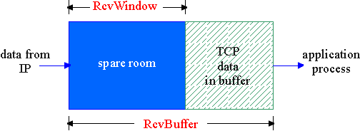
TCP Flow Control
flow control
sender won’t overflow
receiver’s buffer by
transmitting too much,
too fast
receive side of TCP connection has a receive buffer:
speed-matching service: matching the send rate to the receiving app’s drain rate
app process may be slow at reading from buffer

Slide 73
TCP Flow control: how it works
Rcvr advertises spare room by including value of RcvWindow in segments
Sender limits unACKed data to RcvWindow
  guarantees receive buffer doesn’t overflow
(Suppose TCP receiver discards out-of-order segments)
spare room in buffer
= RcvWindow
= RcvBuffer-[LastByteRcvd - LastByteRead]

Slide 74
Chapter 3 outline
3.1 Transport-layer services
3.2 Multiplexing and demultiplexing
3.3 Connectionless transport: UDP
3.4 Principles of reliable data transfer
3.5 Connection-oriented transport: TCP
  segment structure
  reliable data transfer
  flow control
  connection management
3.6 Principles of congestion control
3.7 TCP congestion control

Slide 75
TCP Connection Management
Three way handshake:
Step 1: client host sends TCP SYN segment to server
  specifies initial seq #
  no data
Step 2: server host receives SYN, replies with SYNACK segment
  server allocates buffers
  specifies server initial seq. #
Step 3: client receives SYNACK, replies with ACK segment, which may contain data
Recall: TCP sender, receiver establish “connection” before exchanging data segments
initialize TCP variables:
  seq. #s
  buffers, flow control info (e.g. RcvWindow)
client: connection initiator
Socket clientSocket = new Socket("hostname","port number");
server: contacted by client
Socket connectionSocket = welcomeSocket.accept();

Slide 76
TCP Connection Management (cont.)
Closing a connection:
client closes socket: clientSocket.close();
Step 1: client end system sends TCP FIN control segment to server
Step 2: server receives FIN, replies with ACK. Closes connection, sends FIN.
client
server
close
FIN
ACK
close
FIN
ACK
timed wait
closed

Slide 77
TCP Connection Management (cont.)
Step 3: client receives FIN, replies with ACK.
  Enters “timed wait” - will respond with ACK to received FINs
Step 4: server, receives ACK. Connection closed.
Note: with small modification, can handle simultaneous FINs.
client
server
closing
FIN
ACK
closing
FIN
ACK
timed wait
closed
closed

Slide 78
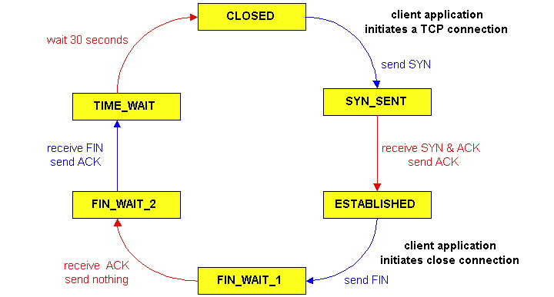
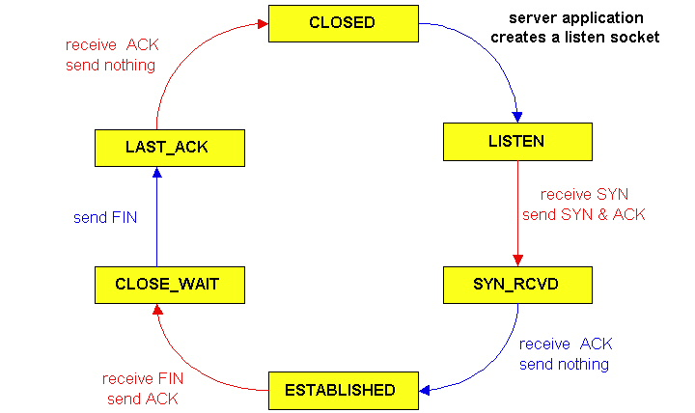
TCP Connection Management (cont)
TCP server
lifecycle
TCP client
lifecycle

Slide 79
Chapter 3 outline
3.1 Transport-layer services
3.2 Multiplexing and demultiplexing
3.3 Connectionless transport: UDP
3.4 Principles of reliable data transfer
3.5 Connection-oriented transport: TCP
  segment structure
  reliable data transfer
  flow control
  connection management
3.6 Principles of congestion control
3.7 TCP congestion control

Slide 80
Principles of Congestion Control
Congestion:
informally: “too many sources sending too much data too fast for network to handle”
different from flow control!
manifestations:
  lost packets (buffer overflow at routers)
  long delays (queueing in router buffers)
a top-10 problem!

Slide 81
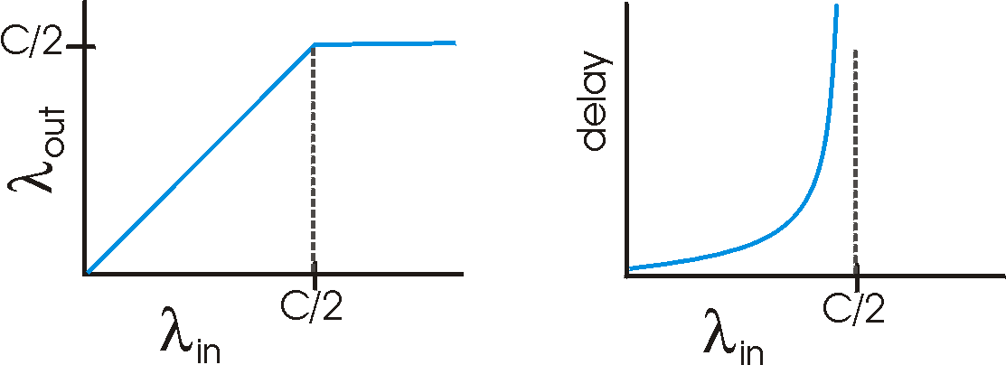
Causes/costs of congestion: scenario 1
two senders, two receivers
one router, infinite buffers
no retransmission
Host A
λ_{in} : original data
λ_{out}
Host B
unlimited shared output link buffers
large delays when congested
maximum achievable throughput

Slide 82
Causes/costs of congestion: scenario 2
one router, finite buffers
sender retransmission of lost packet
Host A
λ_{in} : original data
λ_{out}
λ'_{in} : original data, plus retransmitted data
Host B
finite shared output link buffers

Slide 83
Causes/costs of congestion: scenario 2
λ
λ
always: (goodput)
“perfect” retransmission only when loss:
retransmission of delayed (not lost) packet makes larger (than perfect case) for same
=
in
out
λ
>
λ
in
out
λ
in
λ
out
R/2
R/2
R/2
R/3
λ_{out}
λ_{out}
λ_{out}
R/4
λ_{in}
R/2
λ_{in}
R/2
λ_{in}
R/2
a.
b.
c.
“costs” of congestion:
more work (retrans) for given “goodput”
unneeded retransmissions: link carries multiple copies of pkt

Slide 84
Causes/costs of congestion: scenario 3
λ
four senders
multihop paths
timeout/retransmit
Q: what happens as and increase ?
λ
in
in
Host A
λ_{in} : original data
λ_{out}
λ'_{in} : original data, plus retransmitted data
finite shared output link buffers
Host B

Slide 85
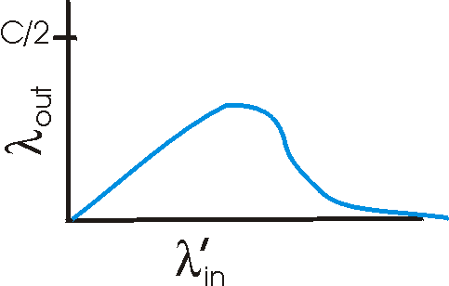
Causes/costs of congestion: scenario 3
Host A
λ_{out}
Host B
Another “cost” of congestion:
when packet dropped, any “upstream transmission capacity used for that packet was wasted!

Slide 86
Approaches towards congestion control
Two broad approaches towards congestion control:
End-end congestion control:
no explicit feedback from network
congestion inferred from end-system observed loss, delay
approach taken by TCP
Network-assisted congestion control:
routers provide feedback to end systems
  single bit indicating congestion (SNA, DECbit, TCP/IP ECN, ATM)
  explicit rate sender should send at

Slide 87
Case study: ATM ABR congestion control
ABR: available bit rate:
“elastic service”
if sender’s path “underloaded”:
  sender should use available bandwidth
if sender’s path congested:
  sender throttled to minimum guaranteed rate
RM (resource management) cells:
sent by sender, interspersed with data cells
bits in RM cell set by switches (“network-assisted”)
  NI bit: no increase in rate (mild congestion)
  CI bit: congestion indication
RM cells returned to sender by receiver, with bits intact

Slide 88
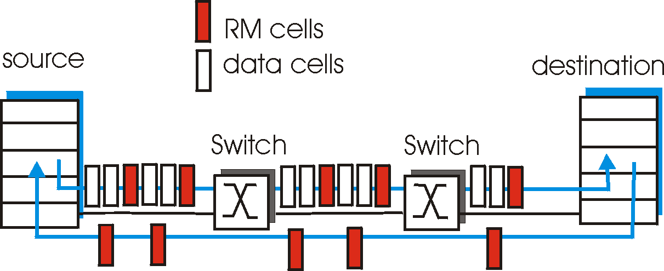
Case study: ATM ABR congestion control
two-byte ER (explicit rate) field in RM cell
  congested switch may lower ER value in cell
  sender’ send rate thus minimum supportable rate on path
EFCI bit in data cells: set to 1 in congested switch
  if data cell preceding RM cell has EFCI set, sender sets CI bit in returned RM cell

Slide 89
Chapter 3 outline
3.1 Transport-layer services
3.2 Multiplexing and demultiplexing
3.3 Connectionless transport: UDP
3.4 Principles of reliable data transfer
3.5 Connection-oriented transport: TCP
  segment structure
  reliable data transfer
  flow control
  connection management
3.6 Principles of congestion control
3.7 TCP congestion control

Slide 90
TCP Congestion Control
end-end control (no network assistance)
sender limits transmission:
LastByteSent-LastByteAcked
≤ CongWin
Roughly,
CongWin is dynamic, function of perceived network congestion
How does sender perceive congestion?
loss event = timeout or 3 duplicate acks
TCP sender reduces rate (CongWin) after loss event
three mechanisms:
  AIMD
  slow start
  conservative after timeout events
rate =
CongWin
Bytes/sec
RTT

Slide 91
TCP AIMD
multiplicative decrease: cut CongWin in half after loss event
additive increase: increase CongWin by 1 MSS every RTT in the absence of loss events: probing
Long-lived TCP connection

Slide 92
TCP Slow Start
When connection begins, increase rate exponentially fast until first loss event
When connection begins, CongWin = 1 MSS
  Example: MSS = 500 bytes & RTT = 200 msec
  initial rate = 20 kbps
available bandwidth may be >> MSS/RTT
  desirable to quickly ramp up to respectable rate

Slide 93
TCP Slow Start (more)
When connection begins, increase rate exponentially until first loss event:
  double CongWin every RTT
  done by incrementing CongWin for every ACK received
Summary: initial rate is slow but ramps up exponentially fast
Host A
Host B
one segment
RTT
two segments
four segments
time

Slide 94
Refinement
Philosophy:
3 dup ACKs indicates
network capable of
delivering some segments
timeout before 3 dup
ACKs is “more alarming”
After 3 dup ACKs:
  CongWin is cut in half
  window then grows linearly
But after timeout event:
  CongWin instead set to 1 MSS;
  window then grows exponentially
  to a threshold, then grows linearly

Slide 95
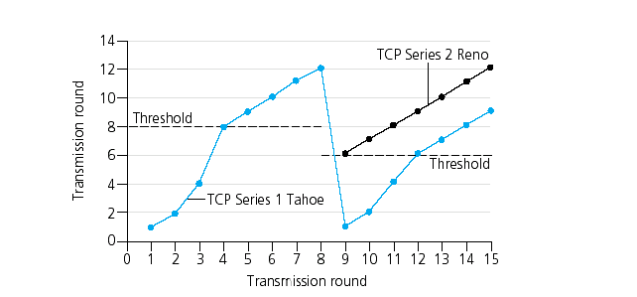
Refinement (more)
Q: When should the exponential increase switch to linear?
A: When CongWin gets to 1/2 of its value before timeout.
Implementation:
Variable Threshold
At loss event, Threshold is set to 1/2 of CongWin just before loss event

Slide 96
Summary: TCP Congestion Control
When CongWin is below Threshold, sender in slow-start phase, window grows exponentially.
When CongWin is above Threshold, sender is in congestion-avoidance phase, window grows linearly.
When a triple duplicate ACK occurs, Threshold set to CongWin/2 and CongWin set to Threshold.
When timeout occurs, Threshold set to CongWin/2 and CongWin is set to 1 MSS.

Slide 97
TCP sender congestion control
Event
State
TCP Sender Action
Commentary
ACK receipt for previously unacked data
Slow Start (SS)
CongWin = CongWin + MSS,
If (CongWin > Threshold)
set state to “Congestion Avoidance”
Resulting in a doubling of CongWin every RTT
ACK receipt for previously unacked data
Congestion
Avoidance (CA)
CongWin = CongWin+MSS * (MSS/CongWin)
Additive increase, resulting in increase of CongWin by 1 MSS every RTT
Loss event detected by triple duplicate ACK
SS or CA
Threshold = CongWin/2,
CongWin = Threshold,
Set state to “Congestion Avoidance”
Fast recovery, implementing multiplicative decrease. CongWin will not drop below 1 MSS.
Timeout
SS or CA
Threshold = CongWin/2,
CongWin = 1 MSS,
Set state to “Slow Start”
Enter slow start
Duplicate ACK
SS or CA
Increment duplicate ACK count for segment being acked
CongWin and Threshold not changed

Slide 98
TCP throughput
What’s the average throughout ot TCP as a function of window size and RTT?
  Ignore slow start
Let W be the window size when loss occurs.
When window is W, throughput is W/RTT
Just after loss, window drops to W/2, throughput to W/2RTT.
Average throughout: .75 W/RTT

Slide 99
TCP Futures
Example: 1500 byte segments, 100ms RTT, want 10 Gbps throughput
Requires window size W = 83,333 in-flight segments
Throughput in terms of loss rate:
➜ L = 2·10⁻¹⁰ Wow
New versions of TCP for high-speed needed!

Slide 100
TCP Fairness
Fairness goal: if K TCP sessions share same bottleneck link of bandwidth R, each should have average rate of R/K
TCP connection 1
TCP
connection 2
bottleneck
router
capacity R

Slide 101
Why is TCP fair?
Two competing sessions:
Additive increase gives slope of 1, as throughout increases
multiplicative decrease decreases throughput proportionally
R
equal bandwidth share
loss: decrease window by factor of 2
congestion avoidance: additive increase
Connection 2 throughput
loss: decrease window by factor of 2
congestion avoidance: additive increase
Connection 1 throughput
R

Slide 102
Fairness (more)
Fairness and parallel TCP connections
nothing prevents app from opening parallel cnctions between 2 hosts.
Web browsers do this
Example: link of rate R supporting 9 cnctions;
  new app asks for 1 TCP, gets rate R/10
  new app asks for 11 TCPs, gets R/2 !
Fairness and UDP
Multimedia apps often do not use TCP
  do not want rate throttled by congestion control
Instead use UDP:
  pump audio/video at constant rate, tolerate packet loss
Research area: TCP friendly

Slide 103
Delay modeling
Notation, assumptions:
Assume one link between client and server of rate R
S: MSS (bits)
O: object size (bits)
no retransmissions (no loss, no corruption)
Window size:
First assume: fixed congestion window, W segments
Then dynamic window, modeling slow start
Q: How long does it take to receive an object from a Web server after sending a request?
Ignoring congestion, delay is influenced by:
TCP connection establishment
data transmission delay
slow start

Slide 104
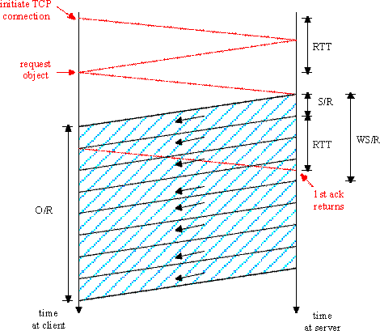
Fixed congestion window (1)
First case:
WS/R > RTT + S/R: ACK for first segment in window returns before window’s worth of data sent
delay = 2RTT + O/R

Slide 105
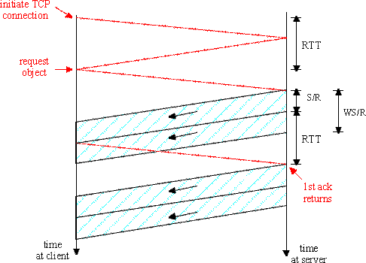
Fixed congestion window (2)
Second case:
WS/R < RTT + S/R: wait for ACK after sending window’s worth of data sent
delay = 2RTT + O/R
+ (K-1)[S/R + RTT - WS/R]

Slide 106
TCP Delay Modeling: Slow Start (1)
Now suppose window grows according to slow start
Will show that the delay for one object is:
where P is the number of times TCP idles at server:
- where Q is the number of times the server idles
if the object were of infinite size.
- and K is the number of windows that cover the object.

Slide 107
TCP Delay Modeling: Slow Start (2)
Delay components:
2 RTT for connection estab and request
O/R to transmit object
time server idles due to slow start
Server idles:
P = min{K-1,Q} times
Example:
O/S = 15 segments
K = 4 windows
Q = 2
P = min{K-1,Q} = 2
Server idles P=2 times

Slide 108
TCP Delay Modeling (3)

Slide 109
TCP Delay Modeling (4)
Recall K = number of windows that cover object
How do we calculate K ?
Calculation of Q, number of idles for infinite-size object,
is similar (see HW).

Slide 110
HTTP Modeling
Assume Web page consists of:
  1 base HTML page (of size O bits)
  M images (each of size O bits)
Non-persistent HTTP:
  M+1 TCP connections in series
  Response time = (M+1)O/R + (M+1)2RTT + sum of idle times
Persistent HTTP:
  2 RTT to request and receive base HTML file
  1 RTT to request and receive M images
  Response time = (M+1)O/R + 3RTT + sum of idle times
Non-persistent HTTP with X parallel connections
  Suppose M/X integer.
  1 TCP connection for base file
  M/X sets of parallel connections for images.
  Response time = (M+1)O/R + (M/X + 1)2RTT + sum of idle times

Slide 111
HTTP Response time (in seconds)
RTT = 100 msec, O = 5 Kbytes, M=10 and X=5
For low bandwidth, connection & response time dominated by transmission time.
Persistent connections only give minor improvement over parallel
connections.

Slide 112
HTTP Response time (in seconds)
RTT =1 sec, O = 5 Kbytes, M=10 and X=5
For larger RTT, response time dominated by TCP establishment
& slow start delays. Persistent connections now give important
improvement: particularly in high delay•bandwidth networks.

Slide 113
Chapter 3: Summary
principles behind transport layer services:
  multiplexing, demultiplexing
  reliable data transfer
  flow control
  congestion control
instantiation and implementation in the Internet
  UDP
  TCP
Next:
leaving the network “edge” (application, transport layers)
into the network “core”

